Slide 1

TÌM HIỂU
TỔNG QUAN VỀ QUẢN LÝ DỰ ÁN PHẦN MỀM
HỌC VIÊN THỰC HIỆN
Nguyễn Mạnh Tiến
Nguyễn Thế Trọng
Lê Trí Dũng
Trần Văn Pháp
Phạm Trường Thọ
Đặng Tuấn Anh
7. Nguyễn Đức Tâm
8. Vũ Hồng Phong
9. Trần Thị Tâm
10. Nguyễn Thị Hương
11. Phạm Thị Bình

Slide 2
NỘI DUNG
DỰ ÁN LÀ GÌ?
ĐẶC ĐIỂM CỦA DỰ ÁN
QUY TRÌNH DỰ ÁN
QUẢN LÝ DỰ ÁN LÀ GÌ?
CÁC PHONG CÁCH QUẢN LÝ DỰ ÁN
CÁC THUỘC TÍNH CỦA DỰ ÁN CNTT

Slide 3
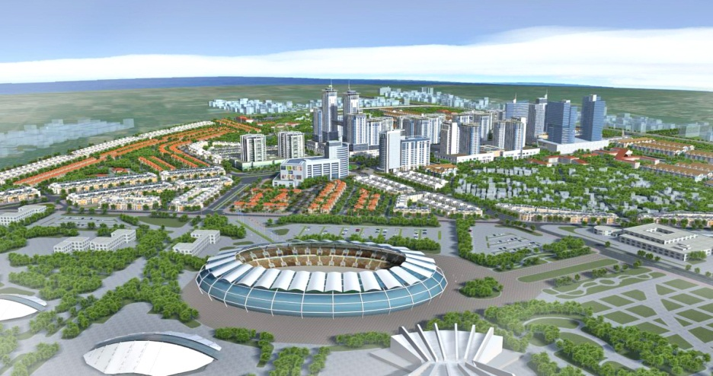
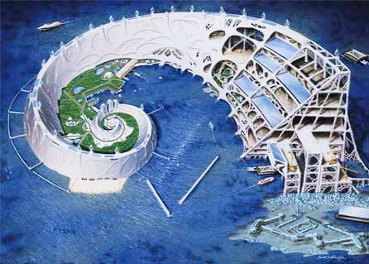
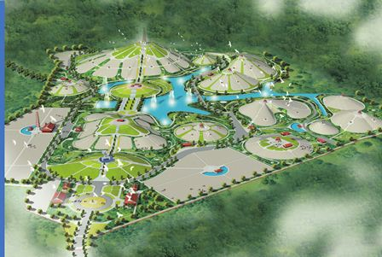
MỘT SỐ DỰ ÁN

Slide 4
DỰ ÁN LÀ GÌ?
Dự án là một tập hợp các công việc, được thực hiện bởi một tập thể, nhằm đạt được một kết quả dự kiến, trong một thời gian dự kiến, với một kinh phí dự kiến.

Slide 5
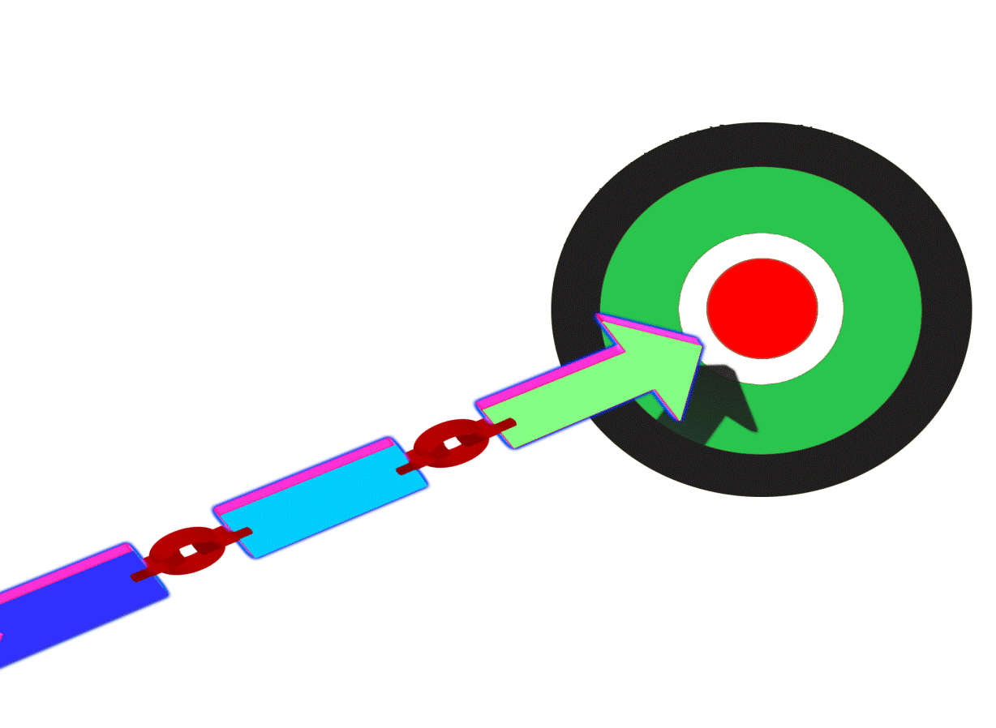
DỰ ÁN được nhìn như thế nào?
Một chuỗi duy nhất các hoạt động liên kết nhau, có thời điểm ban đầu và kết thúc được xác định, được thiết kế để hoàn thành một mục tiêu chung.

Slide 6


Đặc điểm của dự án
Nguồn nhân lực
Ngày bắt đầu, ngày kết thúc

Slide 7


Đặc điểm của dự án
Kinh phí thực hiện công việc
Mục đích và kết quả

Slide 8
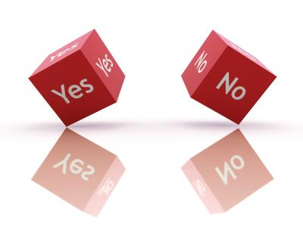

Đặc điểm của dự án
Không chắc chắn
Hợp tác nhiều bên

Slide 9


Dự án kết thúc khi
Hoàn thành mục tiêu đề ra và nghiệm thu kết quả trước thời hạn

Slide 10

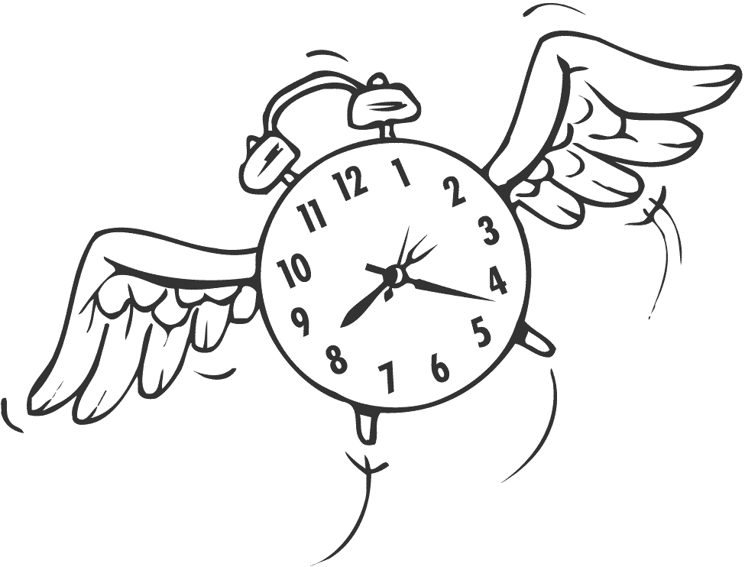
Dự án kết thúc khi
Hết kinh phí trước thời hạn
Đến ngày cuối cùng

Slide 11
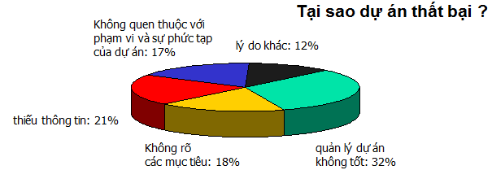
DỰ ÁN THẤT BẠI KHI
Không đáp ứng các mục tiêu ban đầu
Không đáp ứng được thời hạn
Vượt quá ngân sách cho phép (20-30%)

Slide 12
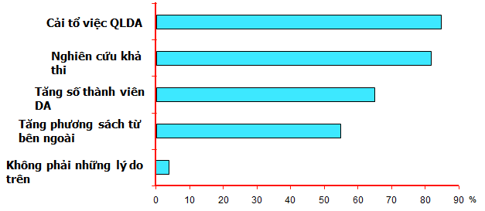
Để tránh việc Thất bại dự án

Slide 13
Quản lý dự án là gì?
CÔNG CỤ
KIẾN THỨC
KỸ THUẬT
KẾT QUẢ

Slide 14
Quy trình dự án
Xác định và tổ chức dự án
Lập kế hoạch thực hiện dự án
Quản lý thực hiện dự án
Kết thúc dự án

Slide 15
Phong cách quản lý dự án
(1) Sau khi vạch kế hoạch rồi, phó mặc cho anh em thực hiện, không quan tâm theo dõi. Khi có chuyện gì xảy ra mới nghĩ cách đối phó.
(1) Quản lí theo kiểu đối phó

Slide 16
Phong cách quản lý dự án
(2) Một đề tài nghiên cứu khoa học: Không có sáng kiến mới, cứ quanh quẩn với các phương pháp cũ, công nghệ cũ
(2) Quản lí theo kiểu mất phương hướng

Slide 17
Phong cách quản lý dự án
(3) Không lo lắng đến thời hạn giao nộp sản phẩm, đến khi dự án sắp hết hạn thì mới lo huy động thật đông người làm cho xong
(3) Quản lí nước đến chân mới nhảy

Slide 18
Phong cách quản lý dự án
(4) Quản lý chủ động, tích cực. Suốt quá trình thực hiện dự án không bị động về kinh phí, nhân lực và tiến độ đảm bảo (lý tưởng).
(4) Quản lí chủ động

Slide 19


CÁC THUỘC TÍNH CỦA DỰ ÁN IT
Kết quả hữu hình
Khó kiểm soát phạm vi

Slide 20
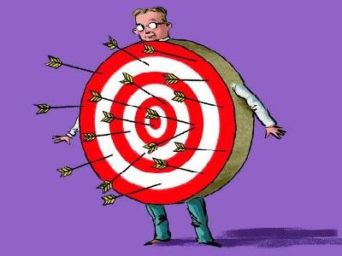
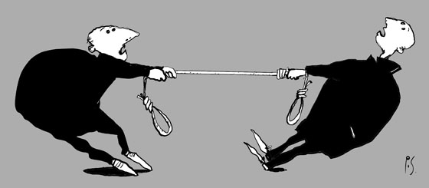
CÁC THUỘC TÍNH CỦA DỰ ÁN IT
Trái ngược nhau
Nhiều mục tiêu

Slide 21


CÁC THUỘC TÍNH CỦA DỰ ÁN IT
Thay đổi quan trọng
về tổ chức
Khó xác định

Slide 22
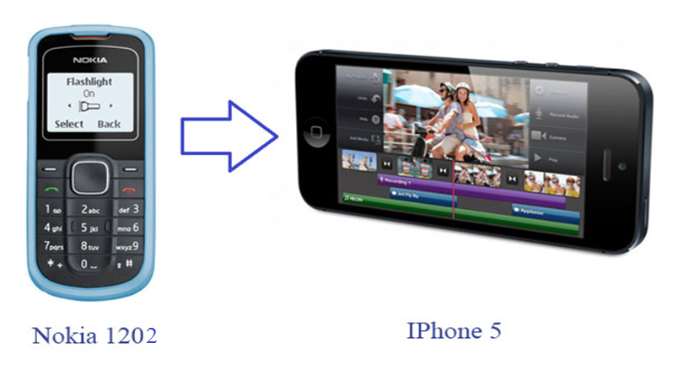
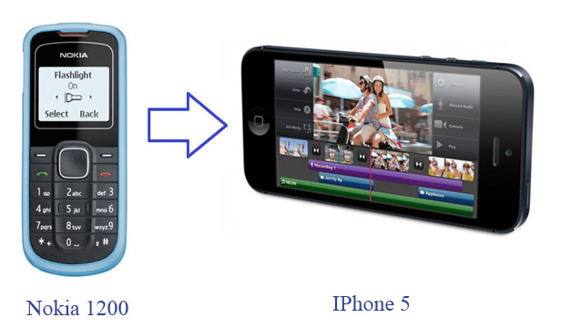
CÁC THUỘC TÍNH CỦA DỰ ÁN IT
Thay đổi nhanh chóng về công nghệ

Slide 23
TỔNG KẾT
DỰ ÁN LÀ: Một tập hợp các công việc, được thực hiện bởi một tập thể, nhằm đạt được một kết quả dự kiến, trong một thời gian dự kiến, với một kinh phí dự kiến.
CÓ 6 ĐẶC ĐIỂM CỦA DỰ ÁN
Nguồn nhân lực
Ngày bắt đầu, ngày kết thúc
Kinh phí thực hiện công việc
Mục đích và kết quả
Không chắc chắn
Hợp tác nhiều bên

Slide 24
TỔNG KẾT
QUY TRÌNH DỰ ÁN
Xác định và tổ chức dự án
Lập kế hoạch thực hiện dự án
Quản lý thực hiện dự án
Kết thúc dự án
QUẢN LÝ DỰ ÁN là việc áp dụng các công cụ, kiến thức và kỹ thuật nhằm định nghĩa, lập kế hoạch, tiến hành triển khai, tổ chức, kiểm soát và kết thúc dự án.

Slide 25
TỔNG KẾT
CÁC PHONG CÁCH QUẢN LÝ DỰ ÁN
Quản lí theo kiểu đối phó
Quản lí theo kiểu mất phương hướng
Quản lí nước đến chân mới nhảy
Quản lí chủ động

Slide 26
TỔNG KẾT
CÁC THUỘC TÍNH CỦA DỰ ÁN CNTT
Kết quả bàn giao có thể là ít hữu hình
Phạm vi có thể khó kiểm soát
Kỹ năng, kinh nghiệm, thái độ và kỳ vọng trái ngược nhau
Có thể bất đồng về mục tiêu kinh doanh
Thay đổi quan trọng về tổ chức
Các yêu cầu, phạm vi, và lợi nhuận chính xác có thể rất khó xác định
Sự thay đổi nhanh chóng về công nghệ

Slide 27
Các câu hỏi trên Forum
1. Dự án là gì? Khi nào dự án kết thúc?
Tạ Hồng Quân
2. Làm sao để tránh việc thất bại của 1 dự án?
Khắc Tùng
3. Các nhân tố nào quyết định đến thành công của dự án? Một dự án như thế nào được coi là thành công hay thất bại?
Mingtung_k12_t4
4. Bạn hãy chỉ rõ các đặc điểm của dự án.
Trần Hoàng Thân

Slide 28
Các câu hỏi trên Forum
5. Trong các lý do khiến dự án thất bại, lý do nào là chủ quan và lý do nào là khách quan ? tại sao ?
Nguyễn Mạnh Hùng
6. Các quy trình khi thành lập 1 dự án?
Trần Đức Thuận
7. Phong cách của quản lý dự án là gì?
Phuongnguyen_tin4
8. Trong 4 quy trình sau: a. Xác định và tổ chức dự án. b. Lập kế hoạch thực hiện dự án. c. Quản lý thực hiện dự án. d. Kết thúc dự án. Theo bạn quy trình nào quan trọng nhất? Vì sao?
Nguyễn Mạnh Tiến

Slide 29
Đây là câu hỏi của nhóm
Một dự án được gọi là kết thúc khi nào?
A. Hoàn thành mục tiêu đề ra và nghiệm thu kết thúc tốt đẹp trước thời hạn. B. Hết kinh phí trước thời hạn. C. Đến ngày cuối cùng của dự án.
D. Cả 3 ý trên

Slide 30
Câu hỏi về nhà
1. So sánh giữa dự án thông thường với dự án công nghệ thông tin?
2. Bạn hiểu thế nào về tính duy nhất của dự án?
3. Có dự án thành công, thất bại nhưng tại sao không có dự án nào hoàn hảo?
Các bạn có thể thảo luận bài trên forum:
tin34.tk

Slide 31
Xin chân thành cảm ơn!

